Slide 1


„Lernen durch Spielen“©
Der Wert von Regelspielen in der Entwicklung der Kinder
© Dorothea Ruh, 2005

Slide 2
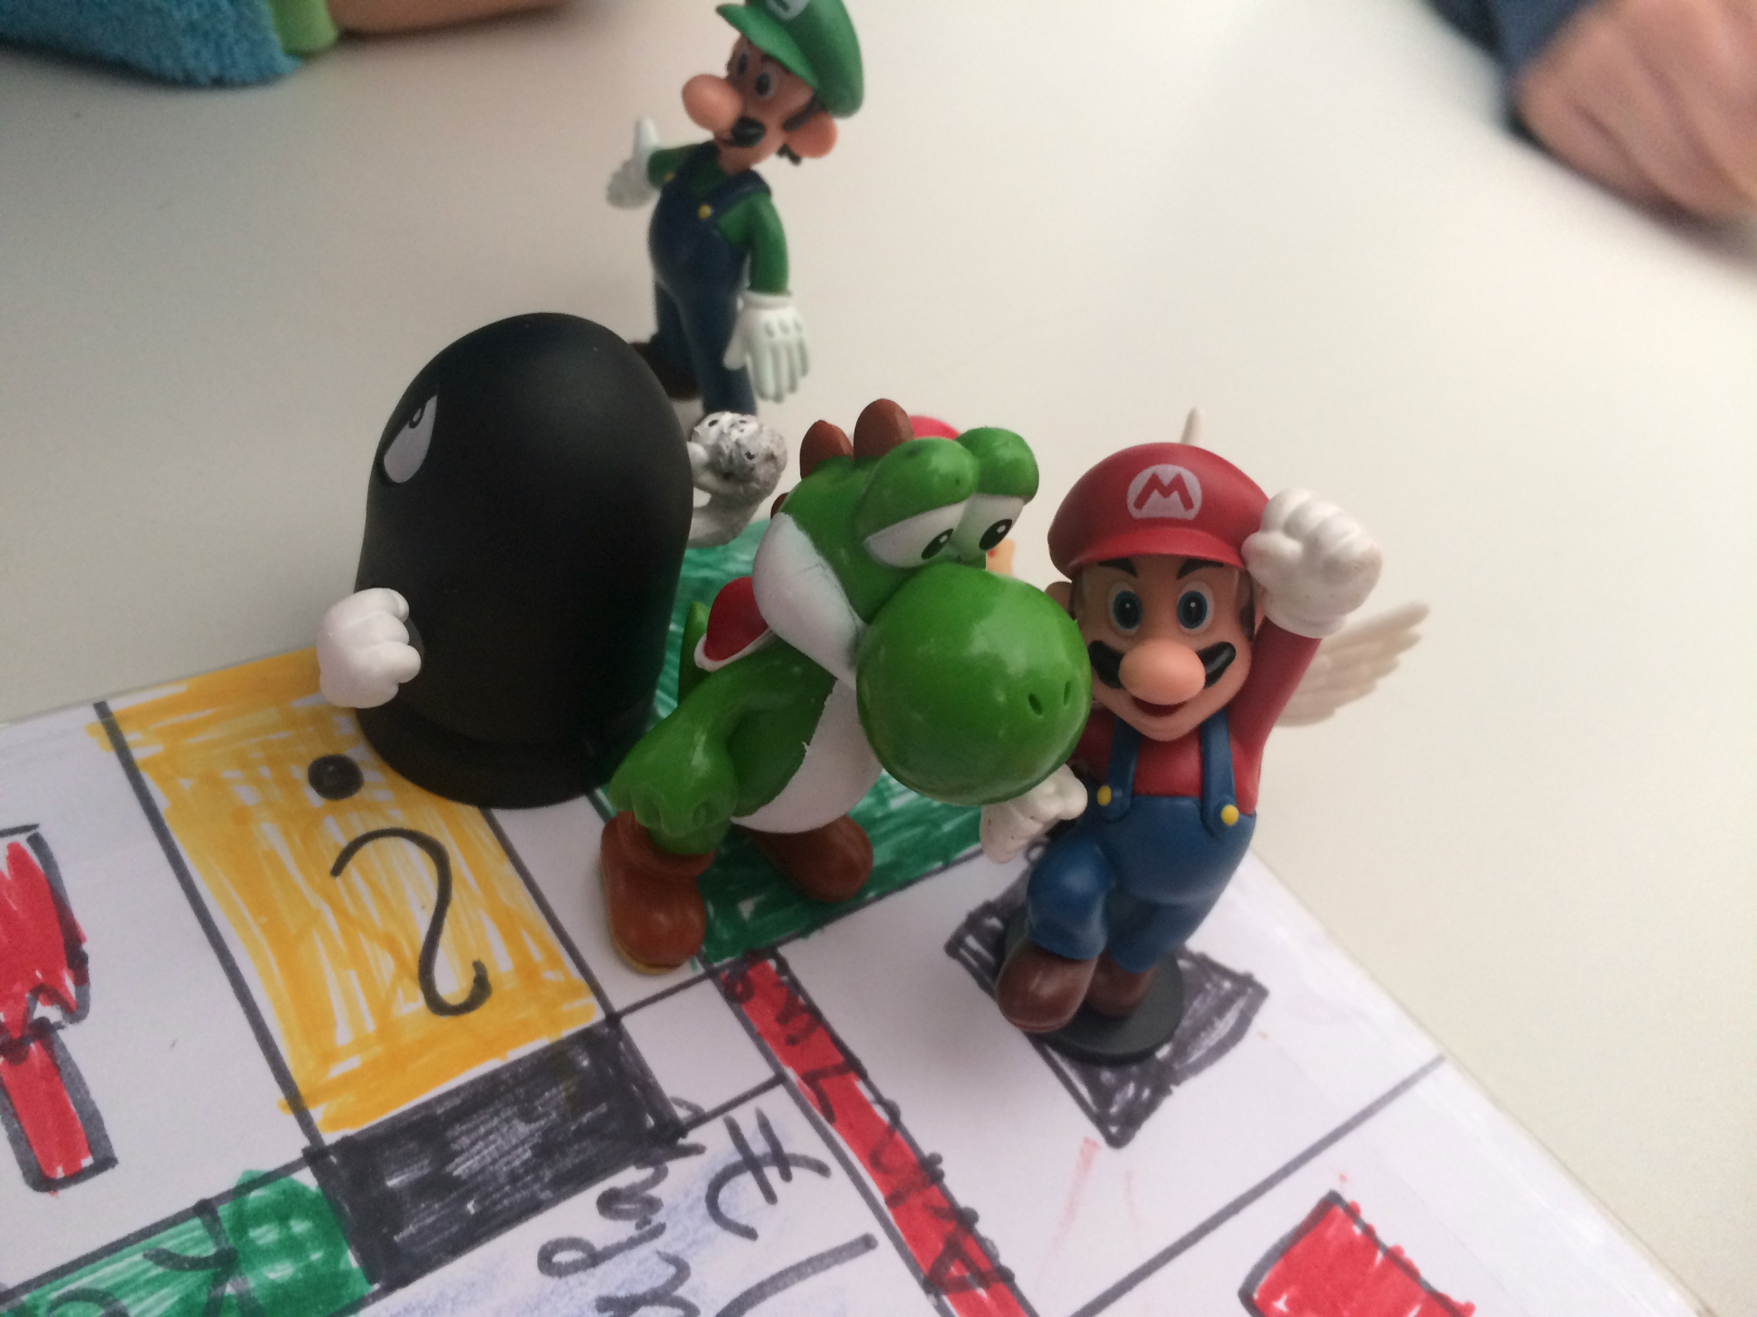
Das Projektteam:
Frau Ruh, Projektleiterin, Dipl. Sozialpädagogin, Lehrerin (Rußheideschule)
Frau Klaus, Leitung Kita St. Meinolf
Frau Heinze, Erzieherin, Kita St. Meinolf
Frau Mücke, Lehrerin (Rußheideschule)
Frau Bienias, Förderschul-lehrerin (Rußheideschule)
Herr Sürie, Dipl. Sozialpädagoge (Rußheideschule)
Moderation: Dorothea Ruh, Björn Sürie

Slide 3
Agenda
Vortrag Dr. Rathmer, Informationen & Präsentationen
→ Lernraum online
Vorstellung des Projekts:
  das Konzept
  Praxis hautnah
  die Projektbausteine
Spielezeit
Zusammenkommen im Hörsaal
Fazit
Entfällt: Vortrag Dr. Benedikt Rathmer
Fragerunde

Slide 4
„Lernen durch Spielen“
Das Konzept I
Durch spielende Tätigkeiten Regeln lernen.
Spielen motiviert, begeistert und integriert. Spielen macht Spaß!
Die Einhaltung des „Ablaufs einer Spielstunde“ schafft einen festen Rahmen, um Kinder überhaupt ins Spielen zu bringen.
Spiele knüpfen an die natürliche Neugier des Kindes an, wecken somit Freude am Wissen und am Mehr-Wissen-Wollen.
Das eigenständige Lernen wird individuell und unter Einbeziehung aller Sinne gefördert.

Slide 5
Das Konzept II
Wer spielt, …
…ist nicht allein:
…hat Mut:
…spricht:
…hört zu:
Gemeinsames Spielen fördert die Gewissheit, nicht einsam zu sein. Besonders prägend ist das Spielen mit Erwachsenen. Das Kind erfährt: „Hier hat jemand Zeit für mich!“
Der Ausgang des Spiels ist am Anfang nicht vorhersehbar. Das Ausprobieren der Kinder im zeitlich begrenzten Rahmen wird gefördert.
Das Kommunizieren vor, während und nach dem Spiel fördert die sprachlichen und „diplomatischen“ Fähigkeiten.
Regelspiele fördern durch das Begreifen, Erinnern und Befolgen der Regeln die Konzentrations-fähigkeit und das Gedächtnis des Kindes.
…fühlt:
…taucht ab:
…lernt Geduld:
*Vgl. Anja Wrede: Spielen – Lernen – Wachsen. HABA Habermaaß, Bad Rodach
Durch das Gewinnen oder auch das Verlieren lernt das Kind, seine Emotionen zu begreifen und sie zu kontrollieren. Ebenfalls spürt es, dass es durch die nächste Spielrunde eine neue Chance bekommt.
In andere Rollen zu schlüpfen und fremde Welten zu entdecken wecken das Interesse des Kindes.
Damit die Spielfreude aufrecht gehalten wird, müssen alle Kinder Ausdauer und Konzentration zeigen.
Vgl. Anja Wrede: Spielen – Lernen – Wachsen. HABA Habermaaß, Bad Rodach

Slide 6





Das Konzept III
Im Bereich der sozialen und personalen Entwicklung
Im Bereich der kognitiven Entwicklung
Im Bereich der motorischen Entwicklung
Durchhaltevermögen / Geduld
Selbstvertrauen
Umgang mit eigenen Emotionen
Umgang mit Emotionen anderer
Kritikfähigkeit
Regelakzeptanz
Fantasie
Kommunikationsfähigkeit
Umgang mit Stress
Förderung in verschiedenen Entwicklungsbereichen
Augen-Hand-Koordination
Körper-Koordination
Feinmotorik
Grobmotorik
  Aufmerksamkeit/Kon-zentration
  Planungsfähigkeit
  Logisches Denken
  Strategisches Denken
  Kreativität
  Wortschatz
  Grammatik
  Mathematisches Verständnis
  Reaktionsschnellig-keit

Slide 7
Das Konzept IV
  Spielestunde im jahrgangsübergreifenden Unterricht
Ältere Schülerinnen und Schüler übertragen ihr „Spielewissen“ an jüngere. Kinder lernen von Kindern (Dominoeffekt).
Förderung des Verantwortungsbewusstseins und sozialer Kompetenzen
Während der gesamten Unterrichtsdauer wird das ausgewählte Spiel konsequent durchgehalten, damit die Kinder die Möglichkeit haben, kognitiv ins Spiel zu kommen, und somit lernen, sich auf eine Sache und auf die Mitspieler einzulassen.
Besonderheit seit Schuljahr 2011/12 an der Rußheideschule:
  Jahrgänge 1 bis 4 haben Lernspielstunden in ihrem Stundenplan fest verankert:
  In Doppelstunden werden die Klassen geteilt. Z.B. spielen jeweils eine Hälfte aus der ersten Jahrgangsstufe und aus der zweiten gemeinsam im Felixraum; die restlichen haben eine Förderstunde bei ihrem/ihrer Lehrer/in. Nach Ende der Stunde wird gewechselt.

Slide 8

Praxis hautnah:
Der Ablauf einer Spielestunde
Die Gruppe wird eingeteilt.
Am Tisch begrüßen wir uns gegenseitig mit Namen.
Wir überlegen gemeinsam, welches Spiel wir spielen möchten.
Die Mehrheit entscheidet!
Wir bestimmen einen Spielleiter.
Dieser ist verantwortlich für:
Wir spielen ein Spiel während der Spielzeit.
Am Ende treffen wir uns alle im Kreis und sprechen über die Spielzeit.
Das Erklären des Spiels
die Einhaltung der Spielregeln
Spielend lernen,
Regeln einzuhalten
das Aufräumen des Spiels.

Slide 9
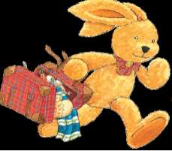
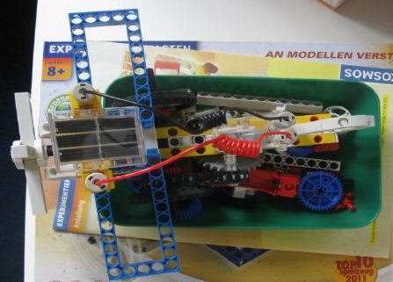
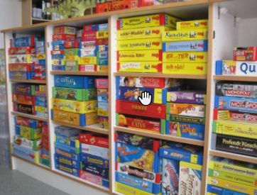
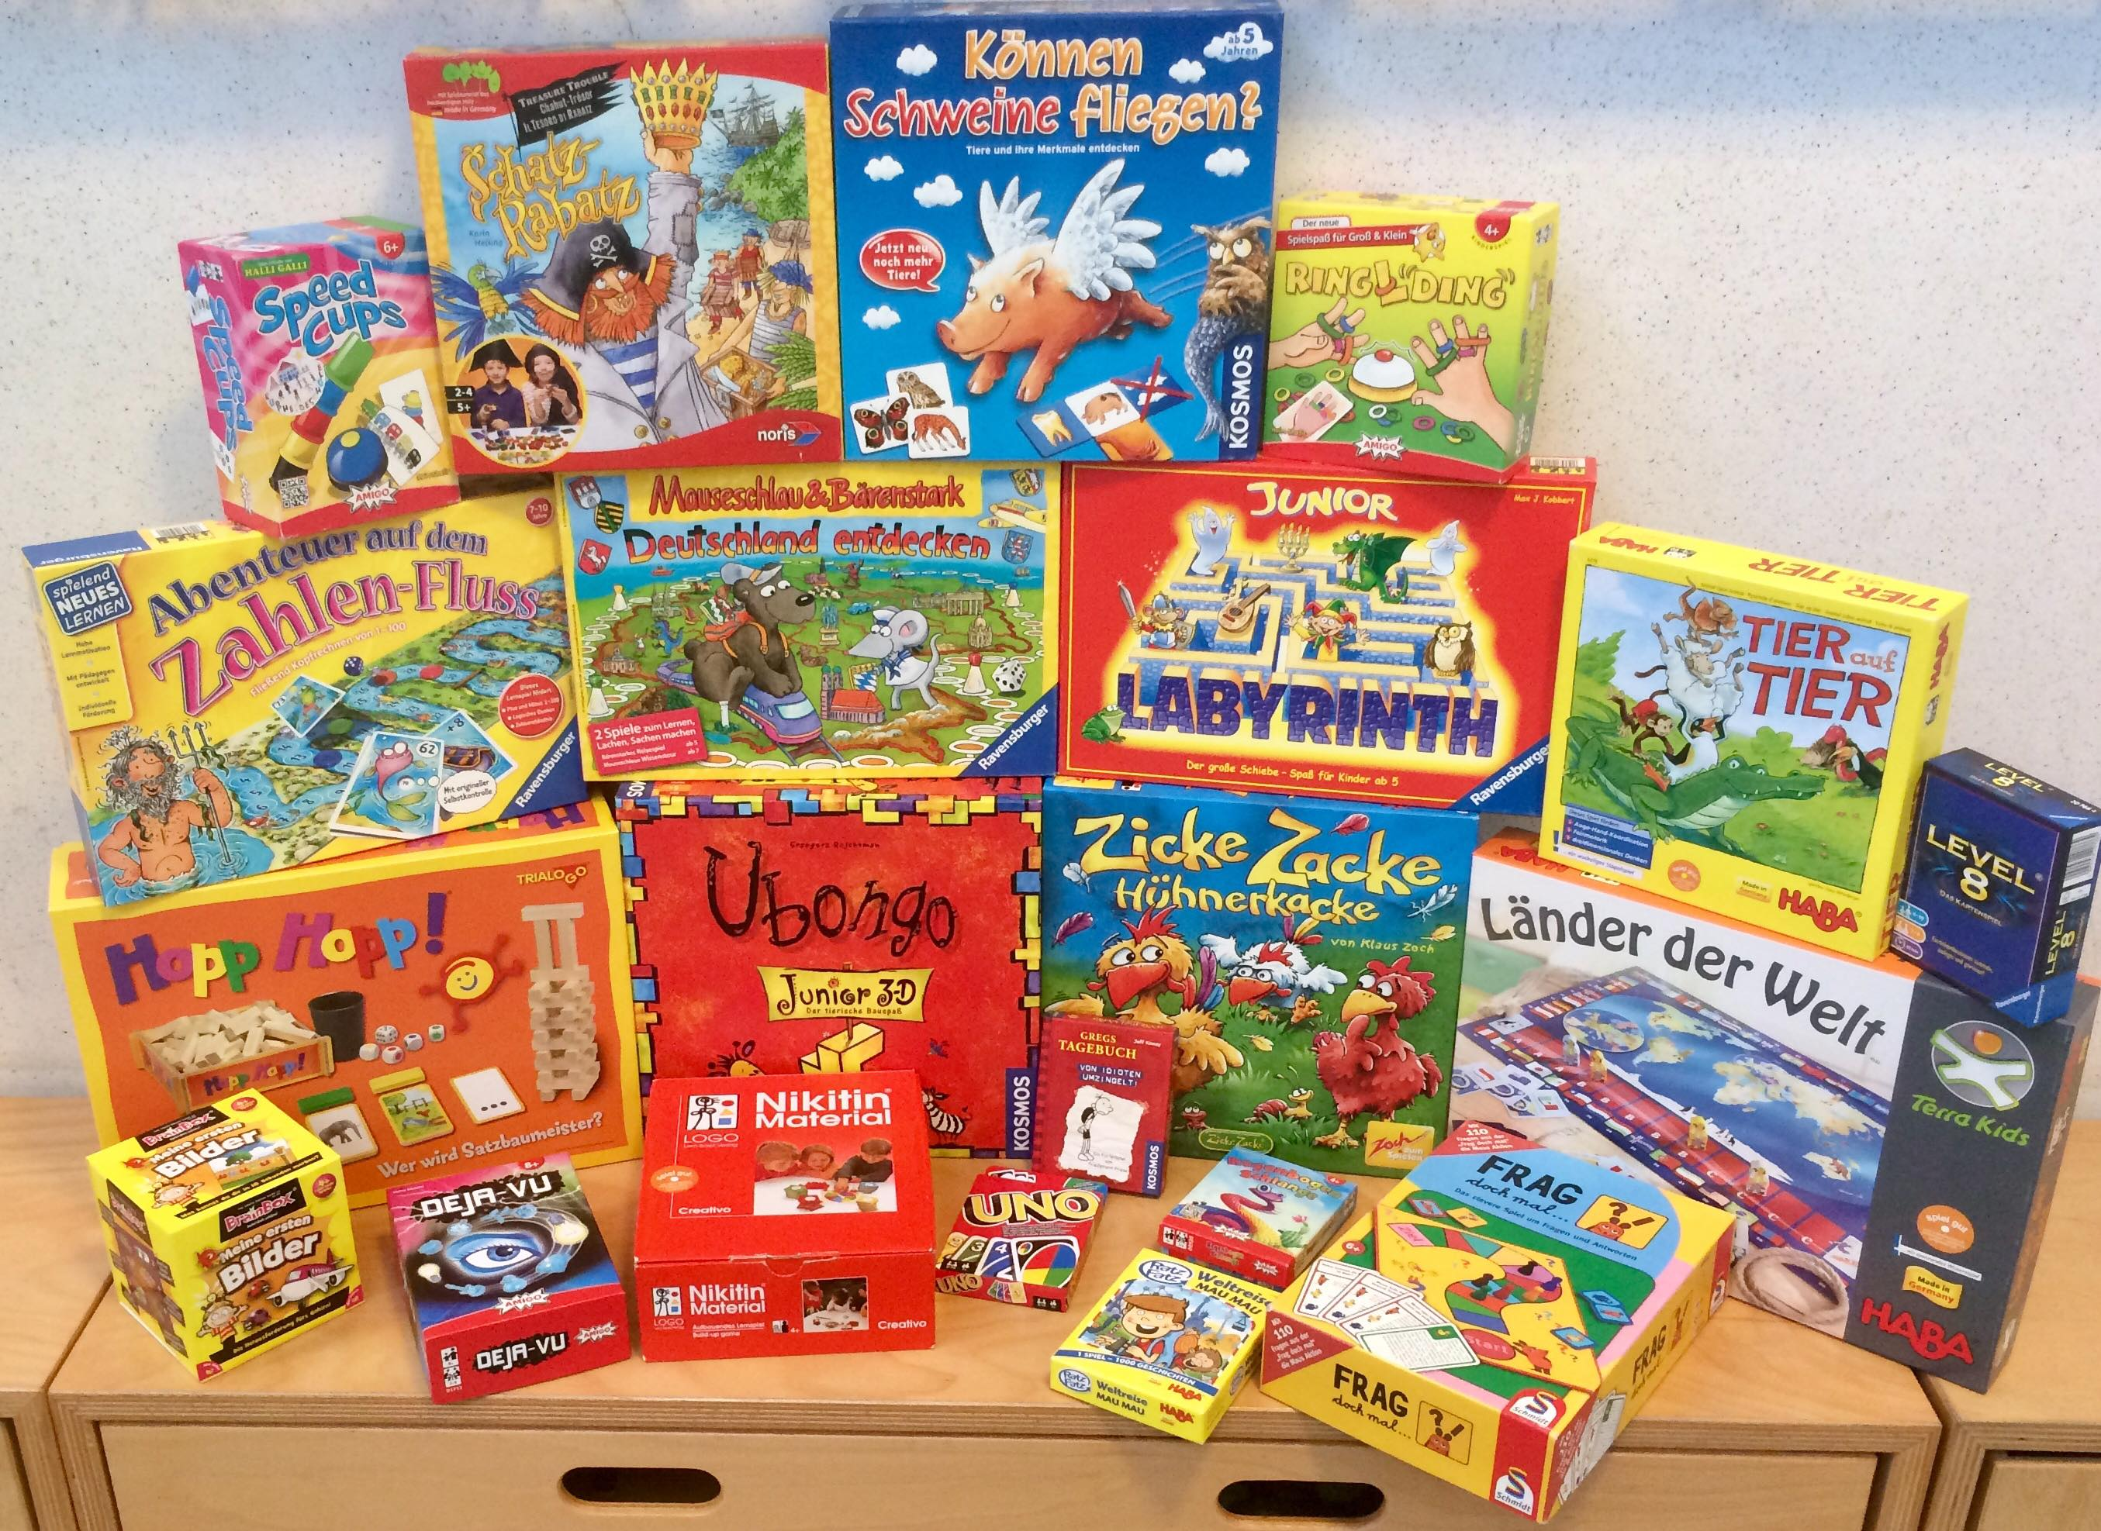


„Lernen durch Spielen“
Die Projektbausteine
Die Felix -Lernspielstunde | Die Spiele AG | Spielothek
Jahrgang 1 – 4 Jahrgangsübergreifend | Jahrgang 2 – 4 mit Werkstätten | Familien Pädagog*Innen
„Das gleiche Regel-Spiel-Paket“ | „Einfach Spielen“ | „Das BaFö – Spielpaket“
Kitas und GS | GS und weiterführende Schulen | Schuleingangsphase
…mit allen Sinnen…

Slide 10
Jetzt geht es in die Praxis:
„Nur mit Begeisterung lernt, lernt für´s Leben. Das spielerische Lernen weckt diese Begeisterung nachhaltig.“ Dorothea Ruh
Mitmachen ist gefragt!
Die Kinder freuen sich auf Sie!
Schuleingangsphase:
BaFö - Spielpaket
Kita – GS:
Regel-Spiel-Paket
GS und SEK I
EinfachSpielen
Großspiele,
Informationen,
Handouts
Lernen durch Spielen
Folgende Stationen in 3 Räumen können Sie zum Mitmachen besuchen:
1
2
3
Halle

Slide 11
TRAUM-UND-WIRKLICHKEITS-GEDICHT
Wir träumten von einem außergewöhnlichen Raum in der Schule
und bekamen viele Spiele.
Wir träumten von Experimenten
und bekamen Lego.
Wir träumten von einer Lego-Ecke
und bekamen den Felixraum.
Von Mirko und Lennart
Produkte aus der „Dichter-Werkstatt“ Klasse 4b, Rußheideschule
SINNESGARTEN
Wer nie
die Vielfalt der Spiele gesehen hat,
das Kinderlachen gehört hat,
den Geschmack des Sieges beim Spiel geschmeckt hat,
den Duft von begeisterten Kindern eingeatmet hat,
und die Freude am Gewinnen gespürt hat,
der hat noch nie den Felixraum besucht.
Von Medina und Lara

Slide 12
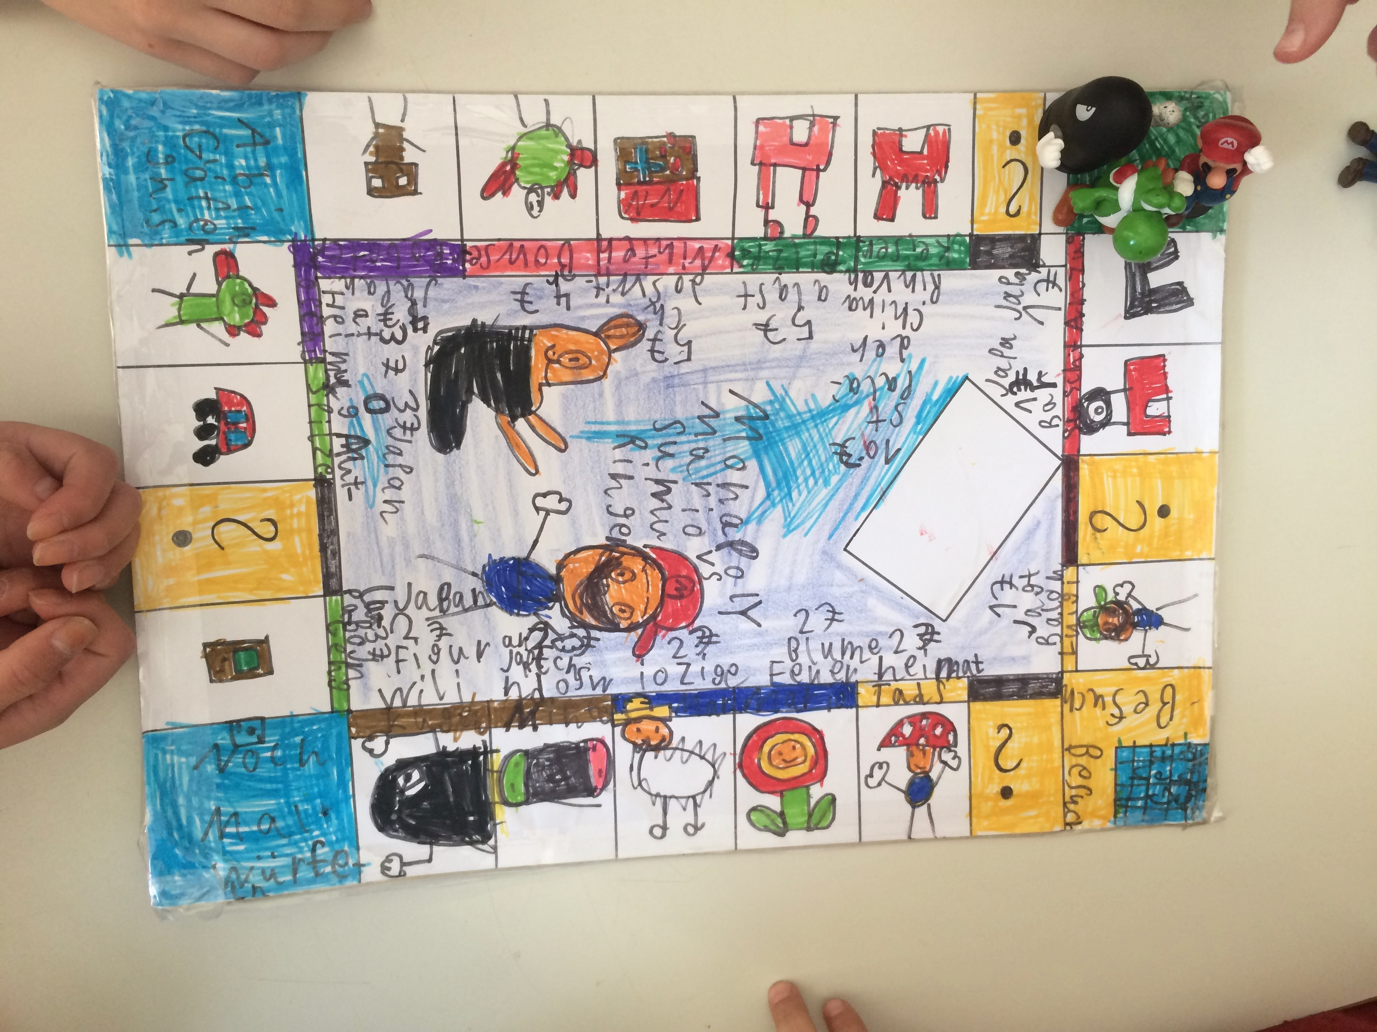
Fazit:
„Die Regeln des Spiels sind die Regeln des Lebens“ Dorothea Ruh
Spieleentwickler Robin (3. Klasse)
Kinder spielen nicht um zu lernen,
aber sie lernen beim Spielen.
(Aus: Anja Wrede, Spielen - Lernen - Wachsen. HABA, Bad Rodach [o.J.])

Slide 13

Fragerunde zu „Lernen durch Spielen“
Notwendigkeiten
Schaffung eines festen Spiel-Angebotes
  1. + 2. Schuljahr: 5 Stunden pro Woche
  3. + 4. Schuljahr: 3 Stunden pro Woche
Einrichtung eines Spiel-Zimmers
Schenken wir Kindern die Bildung, die sie für ihre Zukunft benötigen!

Slide 14
Kooperationspartner
„Das gleiche Regel-Spiel-Paket“© | 11 Grundschulen und 22 Kitas in Bielefeld
„Das Spielpaket BaFö“© | 8 Bielefelder Grundschulen
Weitere Kooperationspartner | Sekundarschulen/ Realschulen ZfsL Universität Bielefeld, Fakultät Erziehungswissenschaft Spielen macht Schule Kommunales Integrationszentrum
Das Spiel-Paket wird für spielerische Elternarbeit erfolgreich und gerne genutzt. Unter anderem entstehen dafür Spielotheken vor Ort.

Slide 15
Bei Interesse beraten wir gerne vor Ort!
Lernen.durch.spielen@t-online.de
Weitere Informationen unter: www.russheideschule.de / Lernen durch Spielen

Slide 16
Danke schön für Ihr Kommen und Ihr Interesse!
Schenken Sie ihren Kindern die spielerische Begeisterung!
„Lernen durch Spielen“ mit all seinen Bausteinen (z.B. „Ablauf einer Spielstunde“, „Das gleiche Regel-Spiel-Paket“ oder „Das Spielpaket BaFö“ etc.) sind Copyright geschützt von: Dorothea Ruh, Dr. Benedikt Rathmer, Birthe Lethmate-Henkel, Julia Mücke, Björn Sürie, seit 2005 ff

